Slide 1
Seminář 10
Souhrn veškerých přístupů přes téma manipulace: manipulace ve filmu a manipulace filmem

Slide 2
Funkcionalistický přístup: manipulace jako projev disfunkčního chování
Erik Berne, transakční analýza, více
http://www.psychoterapie.psychoweb.cz/psychoterapie/transakcni-analyza
Úlohy a komplikovanější symbolické interakce, když existuje konflikt mezi intenci a nemožnosti ji uplatnit
Výměna nefungující symbolické interakci na fungující, možnost dosáhnout rovnováhy

Slide 3
Manipulace: funkcionalistický přístup
Jaká minulost ovlivňuje chování Skara?
O jaké úloze se sní Skaroví?
Proč se Simba podléhá manipulaci Skara?
Nakolik účinná strategie Mufasa proti manipulaci Skara?

Slide 4
Film-manipulace z pohledu funkcionalistického přístupu
přímý vliv pozitivní (vychová) či negativní (vnucení odporných forem chování)
imitace jako klíčová kostra chování
pokušení filmem: nezdravá výživa, kouření, konzumerismus (nepřímá reklama), agresivita

Slide 5
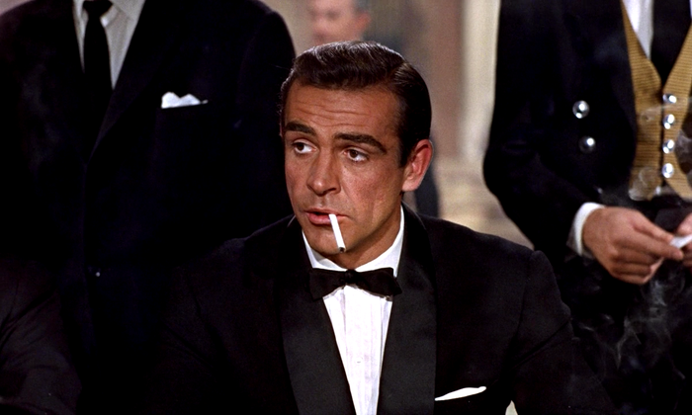
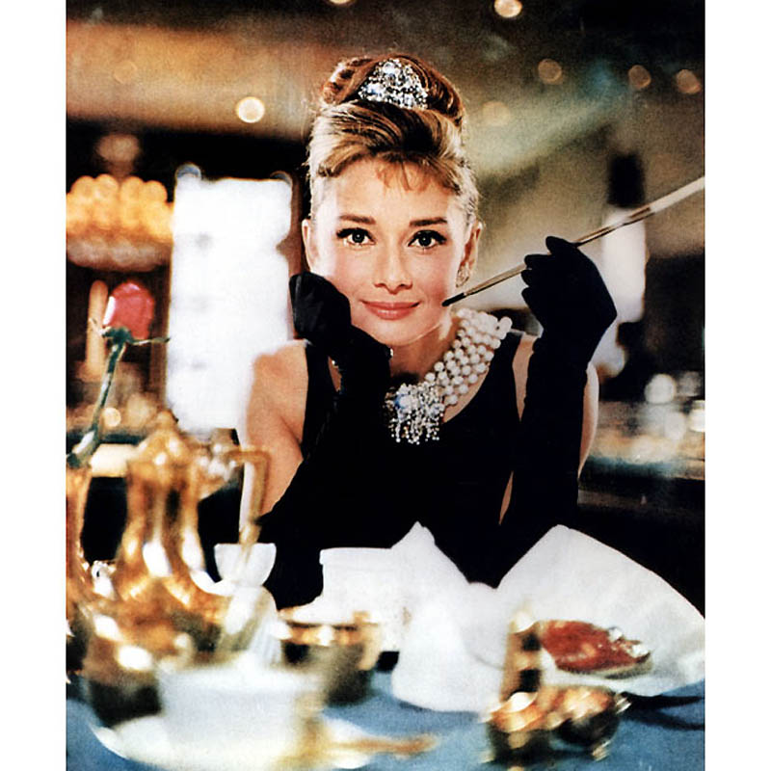
Může film ovlivnit chování?

Slide 6
„Odměna“ se strany společnosti
Cenzura, která má za důsledek omezení práva dívat se na film
Stigmatizace filmů a vytvoření fenoménu closet movies a guilty pleasure
Otázkou zůstává, kdo to řeší a podle čeho rozhodují o normalitě filmu

Slide 7
Otázka na sebereflexe
Jaké filmy pro Vás fungují jako zakázané potěšení?
Co by se změnilo, kdybyste se měli možnost zbavit tohoto tabu?
Váš postoj k cenzuře

Slide 8
Humanistický přístup
City Skara: hněv a žal, proč nemá možnost vyjádřit této city? Z jakých prvků se skládá zákaz na city?
Jak se promění nevyjádřený hněv a žal?
Co je projevem „onemocnění“ citů?
Kdo mezi postavy má zdroje pomoci Skarovi?
Jaký přístup byste aplikovali k rozboru chování Skara: funkcionalistický či humanistický?

Slide 9



Film-manipulace z pohledu humanistického přístupu
výrazné hranice mezi hrdinou, obětí a zločincem, třídění lidé na slušné, potenciálně slušné a totální neslušné, nevyhnutelné ponížení a omezení schopnosti chápat toho nepravého

Slide 10
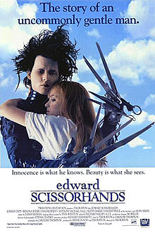
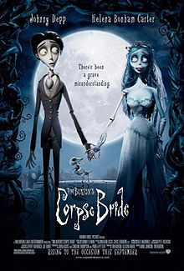

Filmy které překonávají klišé

Slide 11
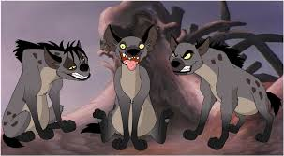
Gang hyen jako výzva humanistickému přístupu
Shenzi, Banzai a Ed se chovají asociální, což je zdrojem rizika veřejnému bezpečí. Jak byste vysvětlili jejich chování skrz humanistický a funkcionalistický přístup? Použijte klíčová pojmy rovnováha s sebou a rovnováha s prostředí
http://www.youtube.com/watch?v=yhZ0TKdgJGg

Slide 12
Gang hyen v různých přístupech
Funkcionalistický přístup
Humanistický přístup
Z jakého prostředí pochází? Vymyslíte jejich rodinné zázemí
Potřeby a možnosti jejich uspokojení
Jakou funkci mají uplatňovat podle sociálního řadu? Co jim překáže?
Jaké normy porušují?
Mají vůle a schopnost k sebeovládání?
Mají rovnováhu s sebou? V čem se projevuje nedostatek této rovnováhy u každé z hyen?
Proč se jim nechtěje podlehnout lvům?
Jaké city neakceptují, proč?
Jaký mají smysl pro humor?
Proč i uvnitř skupiny panuje ponížení a striktní hierarchie?

Slide 13
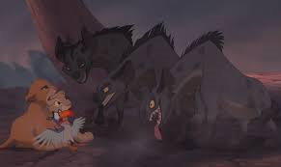
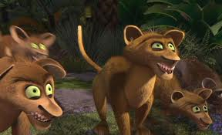
Čím se liší hyeny (Lví král) a fossy (Madagascar)? Kdo je nebezpečnější? Kdybyste pracovali s mladými provinilci, kdo by byl těžším klientem, proč?
Jaký z přístupů je neučenější ve prospěch pochopení jejich chování?

Slide 14
Aplikujte reflexivní a revoluční přístup k porovnáni fossů a hyen
Reflexivní přístup
Jakou mají nadceněnou ideji?
Proč se řídí pravidlem „sežer slabšího“?
Jakou schopnost k reflexi mají?
Revoluční přístup
Do jaké míry jsou závislé na prostředí?
Proč jsou odcizené od společnosti, a jak to ovlivňuje jejich chování?
Jsou to lumpeni, jichž se bojí buržoazie?

Slide 15
Manipulace: revoluční přístup
Mající moc proti bezmocným
Cílem je
Podřídit a vynutit k poslouchání
Legitimizovat svou předvahu
Zbavit se zodpovědnosti za krutost chování

Slide 16
Klíčové mechanismy manipulace
Manipulace ideologiemi
Přesvědčenost v pravosti svých názorů a intencí podcenit a zničit jakýkoliv opačný názor
Selekce

Slide 17
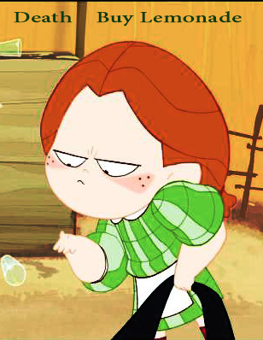
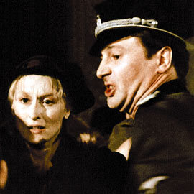
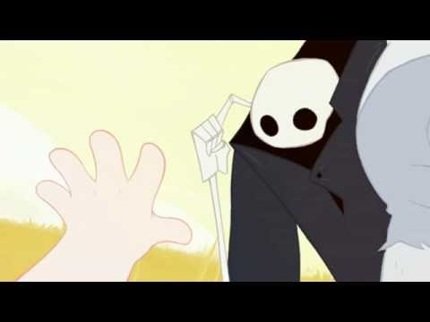
Podle vývoje symbolické interakce s kým se schoduje?

Slide 18
Sofiina volba: čin lékaře
Jaké symbolické interakce měl před nástupem do práce lékařem v koncentračním táboru?
Jaké interakce přestaly fungovat, a co bylo důsledkem toho?
Jaké nové interakce vypracoval? Za jakým účelem?
Kdyby jeho potomky potřebovali jít do psychoterapii, jaký by přístup fungoval?

Slide 19
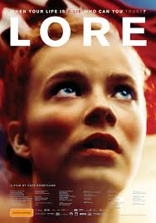
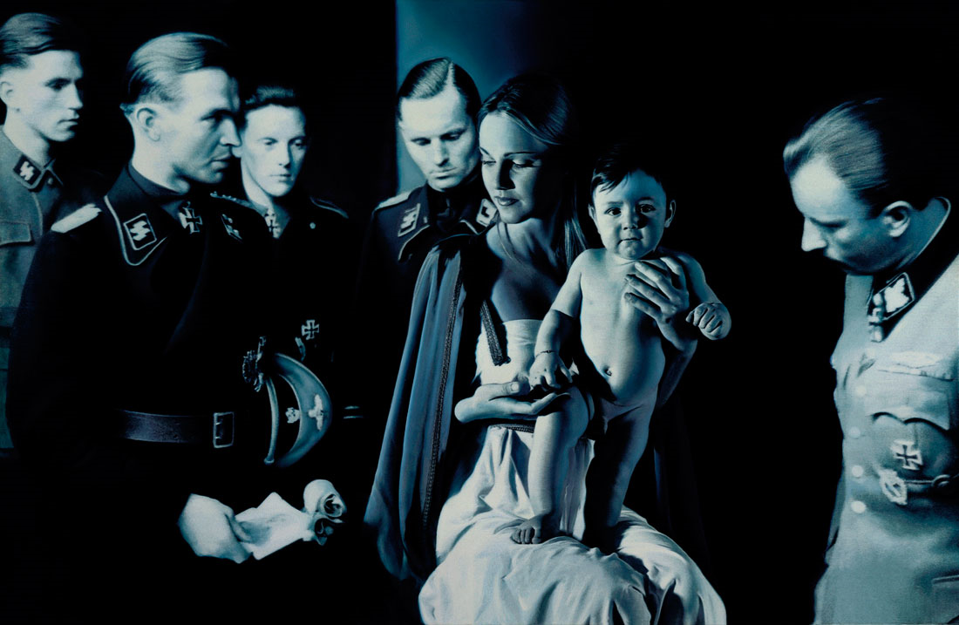
Kolektivní paměť a její výzvy

Slide 20

Film-manipulace
Siegfried Kracauer: Kapitalistická kinematografie je odrazem ambivalentního společenského vědomí, tvoří iluzi konkrétního a vyhání z filmů rutinu

Slide 21
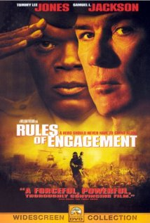
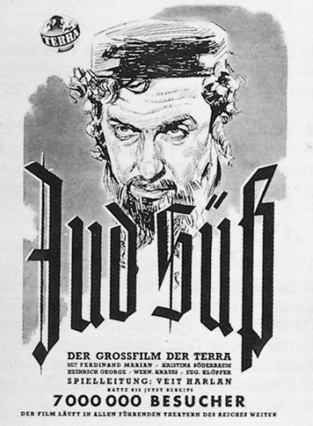
Film-manipulace z pohledu revolučního přístupu
Vnucení citů, film nás vydírá k destruktivnímu citu
Předpis identity, důsledný opak pravého a nepravého
Legitimizuje omezeni soucitu, a podporuje krutost
Film-pokušení

Slide 22
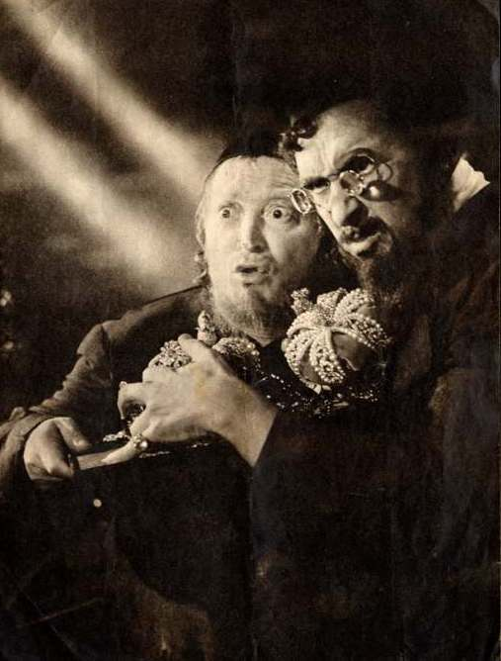

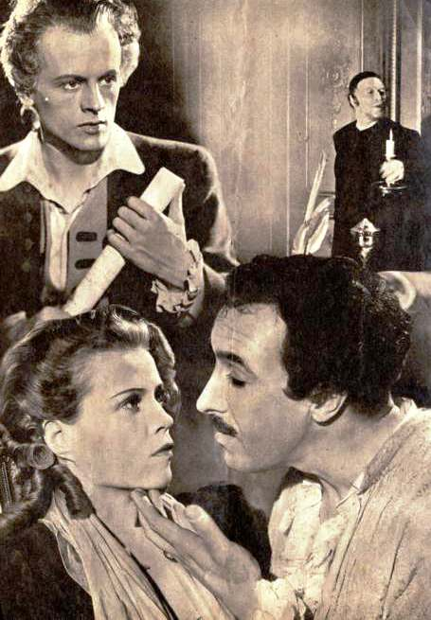
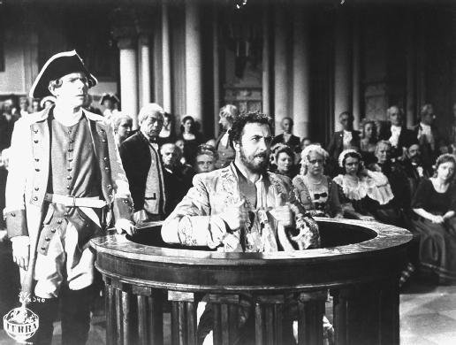
Žid Süss: Musíme považovat film a jeho autory za spoluviníky netolerance, a nebo vznik toho filmu odrazuje dobu a enormní míru netolerance

Slide 23
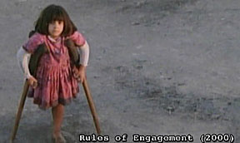
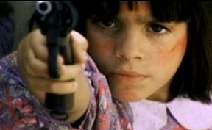
Rules of engagement
Více
http://www.ejumpcut.org/archive/jc50.2008/reelBadArabs/3.html

Slide 24
Film jako prostředek stratifikace
Potřeba ve filmu jako patologizovaná socialita míra integrace je závislá na tom, nakolik člověk splňuje úlohu diváka
Divák, jež je zakotven do filmové kultury, má iluzi svobody, ale postfilmic život určuje pohled
Čím dal se kouká jen na sprosté filmy, tím méně šancí na nezavislost

Slide 25
Reflexivní přístup
Náhrada skutečných přáni předpisy od veřejnosti a sociální příjemnou představou o tom, co má člověk chtít

Slide 26
Překonání manipulace
Navázaní jednoho typu manipulace na jiné, vybudování manipulativní pyramidy
Hledání prvků manipulativního chování v sobě
Schopnost se vzdalovat od veřejnosti (černý humor, existenciální praxe)

Slide 27
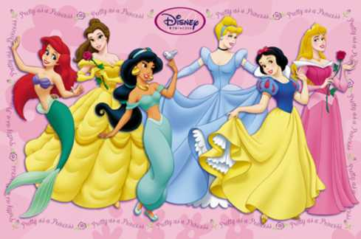
Klišé ve filmech a parodie na ně
Jon Cozart se zabývá parodiemi na neipopulárnější filmy
http://www.youtube.com/watch?v=diU70KshcjA
Co zůstává od pohádky, proč?
Jak písnička přepracuje happyend?
Jaké hnací sily zapojí do odidealizace filmu?

Slide 28
Mnohočetná porucha ve prospěch člověka
Rozdělení na sub-osobnosti jako chránění sebe
Akceptování množstevního „já“

Slide 29
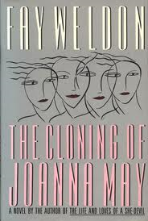

Fay Weldonová
Splitting vs. The Cloning of Joanna May
Hlavní postava v průběhu rozvodu ztratí svou osobní integritu a rozpakuje se do několika sub-osobnosti, na začátku každá z těch osobnosti vyjádři nějaký požadavek od veřejnosti, ale krok za krokem sub-osobností zvládnou s konfliktem mezi sebou a začnou pracovat jako tým. Postava překoná rozvod a dostane nové zdroje pomoci a energie
Žena po 10 roků od rozvodu zjistí, že její bývalý manžel udělal z ní několik klonů, které splňují jeho přání…
http://www.youtube.com/watch?v=74wEWyjcUPs

Slide 30

Marie Darrieussecqová Prasečiny
Postava se začíná měnit v prasnici bez zjevné příčiny a svoji proměnu si začíná uvědomovat až dodatečně. Nakonec se snaží využít dvoje- osobnost

Slide 31

Krzysztof Kieslowski
Dvojí život Veroniky
„Polská" Veronika dává před láskou k muži přednost lásce k hudbě, a proto také umírá, "francouzská" Veronika volí zdánlivě "příjemnější" životní cestu, ale přežije se?

Slide 32

David Lynch
Rozpak jako hlavní téma jeho dílů od neutrálního postoje k rozpaku do akceptování

